Slide 1
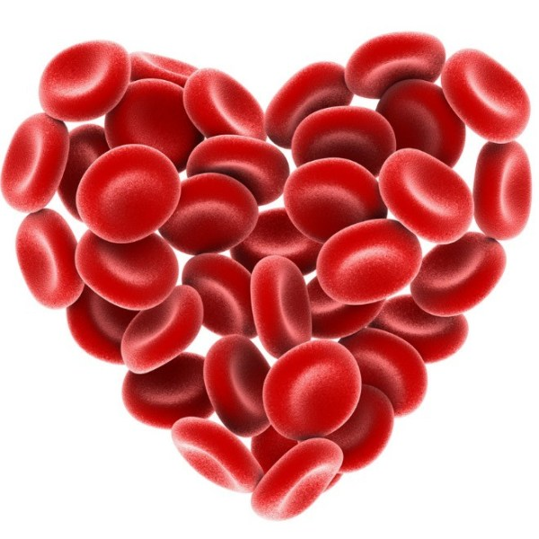
ΕΡΓΑΣΤΗΡΙΑΚΟΣ ΕΛΕΓΧΟΣ ΑΙΜΟΡΡΑΓΙΚΩΝ ΔΙΑΘΕΣΕΩΝ

Slide 2

ΤΕΧΝΙΚΗ ΜΕΤΡΗΣΗΣ ΤΟΥ ΧΡΟΝΟΥ ΡΟΗΣ Η ΤΕΧΝΙΚΗ ΤΟΥ DUKE
ΟΡΙΣΜΟΣ

Slide 3
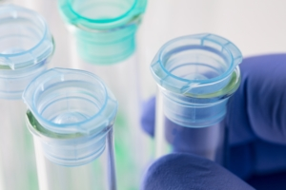
Η ΣΥΜΒΟΥΛΗ ΤΟΥ ΑΙΜΑΤΟΛΟΓΟΥ ΣΤΙΣ ΔΙΑΤΑΡΑΧΕΣ ΠΗΞΗΣ
Μερικά παραδείγματα περιπτώσεων που διερευνώνται και θεραπεύονται:
Ασθενείς με ιστορικό θρόμβωσης προκειμένου να αποφασιστεί η διάρκεια της αντιπηκτικής αγωγής
Ασθενείς με αιμορραγικές διαταραχές
Γυναίκες με καθ’ έξιν αποβολές ή υπογονιμότητα
Γυναίκες με ιστορικό θρόμβωσης σε κύηση
Έλεγχος θρομβοφιλίας

Slide 4
Ασθενείς με τυχαία ανεύρεση διαταραχών στον βασικό εργαστηριακό έλεγχο πήξης
Ασθενείς σε χρόνια λήψη κουμαρινικών (Sintrom) με προβλήματα στη ρύθμιση του INR
Ασθενείς με αστοχία της αντιπηκτικής αγωγής είτε λόγω νέας θρόμβωσης είτε λόγω αιμορραγίας
Συγγενείς ασθενών με κληρονομικές διαταραχές πήξης στους οποίους έχει συσταθεί έλεγχος
Ασθενείς με γνωστές διαταραχές της αιμόστασης που πρέπει να υποβληθούν σε χειρουργικές επεμβάσεις
Έλεγχος αποτελεσματικότητος αντι-αιμοπεταλιακών φαρμάκων πχ σε καρδιοπαθείς
Ασθενείς με πιθανό αντιφωσφολιπιδικό σύνδρομο
Ασθενείς με πιθανό HIT (heparin-induced thrombocytopenia)

Slide 5
ΥΛΙΚΑ
Χρονόμετρο χειρός
Γάντια
Βαμβάκι
Οινόπνευμα
Σκαριφιστήρα, Αιμολέτα
Διηθητικό χαρτί σε σχήμα κύκλου
Δοχείο απόρριψης αιχμηρών αντικειμένων
Απορριμματοδοχείο

Slide 6


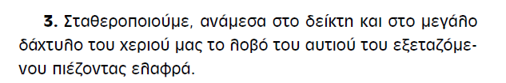



ΤΕΧΝΙΚΗ

Slide 7


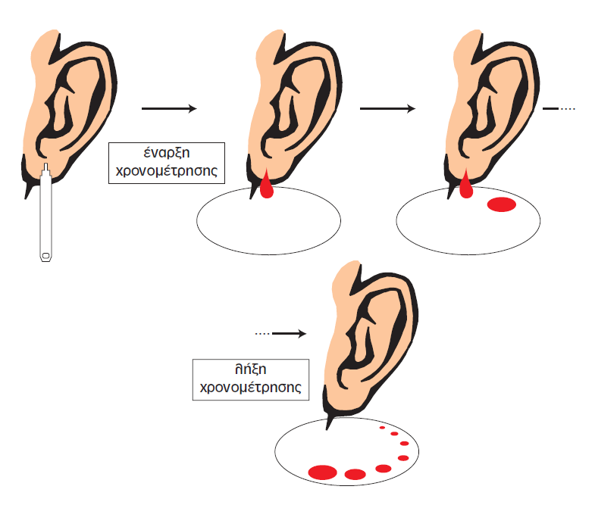


Slide 8
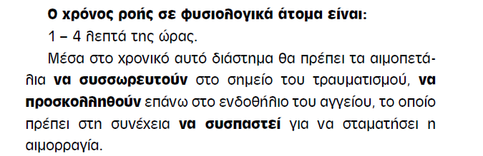
ΦΥΣΙΟΛΟΓΙΚΕΣ ΤΙΜΕΣ

Slide 9
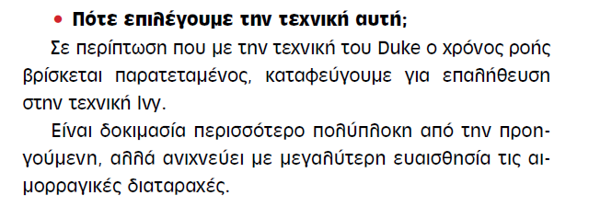
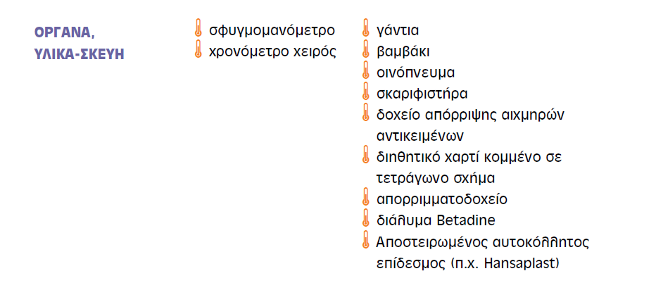
ΤΕΧΝΙΚΗ ΤΟΥ IVY

Slide 10




ΤΕΧΝΙΚΗ

Slide 11

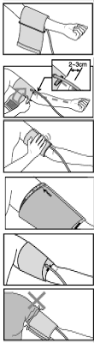

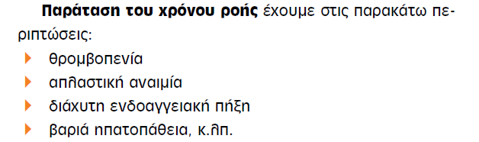

Slide 12
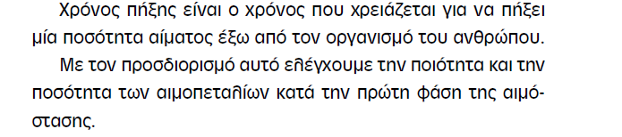
ΧΡΟΝΟΣ ΠΗΞΗΣ ΣΕ ΑΝΤΙΚΕΙΜΕΝΟΦΟΡΟ ΠΛΑΚΑ
ΟΡΙΣΜΟΣ

Slide 13
ΥΛΙΚΑ
Χρονόμετρο Χειρός
Γάντια
Βελόνα σύριγγας ή σκαριφιστήρα
Αντικειμενοφόρος Πλάκα
Δοχείο απόρριψης αιχμηρών αντικειμένων

Slide 14
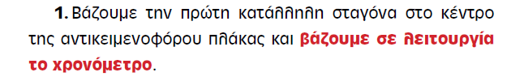



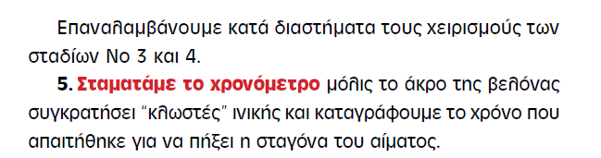
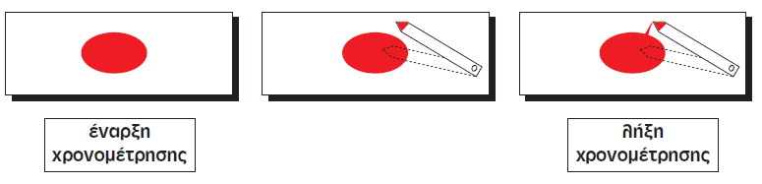
ΤΕΧΝΙΚΗ

Slide 15
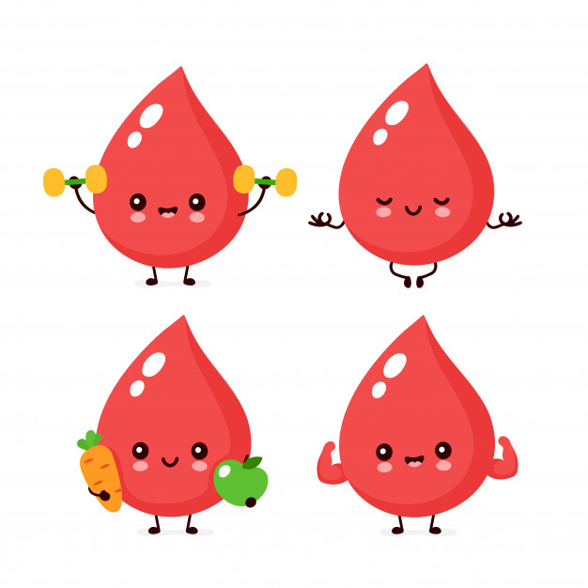
ΤΕΛΟΣ ΠΑΡΟΥΣΙΑΣΗΣ

